Slide 1
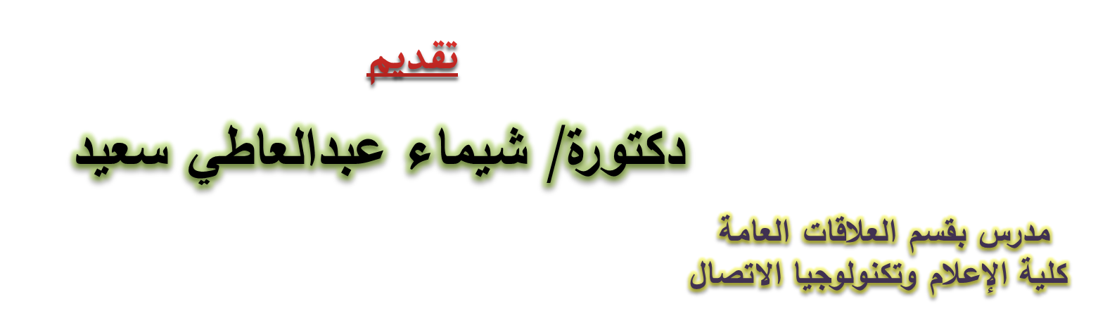
محاضرة رقم 10
مادة: الاتصال التسويقي
الفرقة: الثالثة علاقات عامة

Slide 2
مفهوم الاتصال التسويقي
هي مجموعة الوسائل التي تحاول المنظمة بواسطتها أن تعلم وتقنع وتذكر المستهلكين بطريقة مباشرة أو غير مباشرة بالمنتجات أو لأصناف أو الخدمات التي تقدمها.

Slide 3
خصائص الاتصالات التسويقية
• تمثل اتصال ذو اتجاهين، حيث أن المعلومات تتدفق من المنظمة إلى الجمهور ومن الجمهور إلى المنظمة (المعلومات المرتدة).
• يتم من خلاله تحقيق أهداف كل منظمة أو المستهلكين، حيث تسعى المنظمة إلى التأثير على القرارات الشرائية للمستهلكين المستهدفين لصالح منتجاتها، ويهدف المستهلك إلى إيجاد المنتجات التي تشبع حاجاته ورغباته.

Slide 4
أهداف الاتصال التسويقي
• ترسيخ صورة حسنة عن المؤسسة في ذهن المستهلك.
• تحقيق زيادة مستمرة في المبيعات.
• تأكيد أهمية السلع أو الخدمات بالنسبة للمستهلك.
• تشجيع الطلب على السلع أو الخدمات.
• نشر المعلومات أو بيانات عن السلعة أو لتعريف بها للمستهلك.
• التأثير على السلوك وتوجيهه نحو أهداف المؤسسة.

Slide 5
أركان الاتصالات التسويقي
1) المنتج.
2) السعر.
3) التوزيع.
4) الترويج.

Slide 6
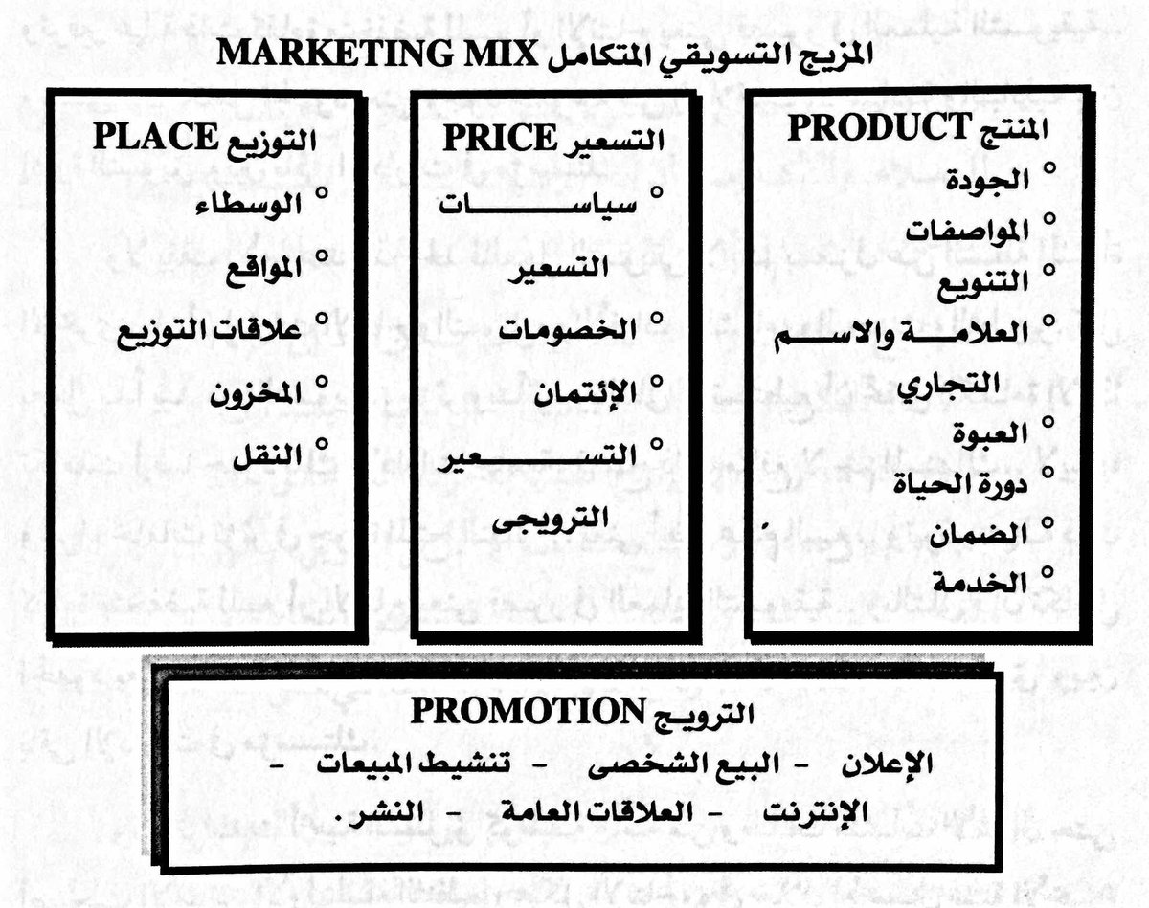

Slide 7

نشكركم على حسن استماعكم وانتباهكم...
دكتورة/ شيماء عبدالعاطي

